Slide 1



必學技術指標工具
『弄懂金錢交易的本質，調整正確的操作心態，
學會簡單實用的技術，體驗買股獲利的樂趣』
你一學就會的真正技術分析
PART 01
講師 : 王瑋傑(V爸)
威樂知識有限公司
www.we-learn.com.tw

Slide 2
『弄懂金錢交易的本質，調整正確的操作心態，
學會簡單實用的技術，體驗買股獲利的樂趣』
認識K線及輔助技術指標
K線即『技術分析之母』！紀錄在股市裡由金錢交易所產生出來的結果，也是最不會騙人的判斷工具。並可搭配判斷資金動能的成交量(Vol)，判斷買賣氣氛的相對強弱指標(RSI)，以及簡單實用的持股平均線(MA)來輔助，在股市操作上更能提高勝率喔。
威樂知識有限公司
www.we-learn.com.tw

Slide 3
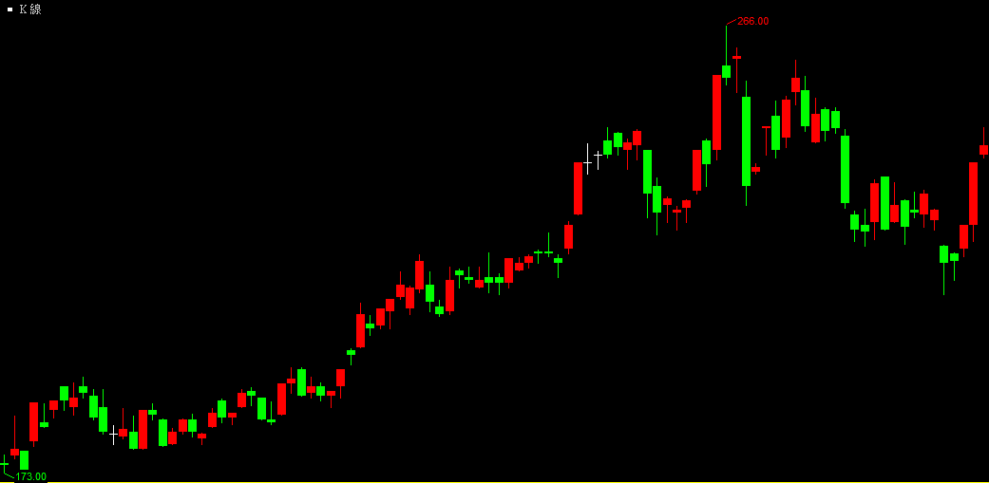
『弄懂金錢交易的本質，調整正確的操作心態，
學會簡單實用的技術，體驗買股獲利的樂趣』
K線是日本人「本間宗久」所創，以其獨家「酒田戰法」征服了當時日本的兩大米市，因而被稱為「行情之神」
威樂知識有限公司
www.we-learn.com.tw

Slide 4
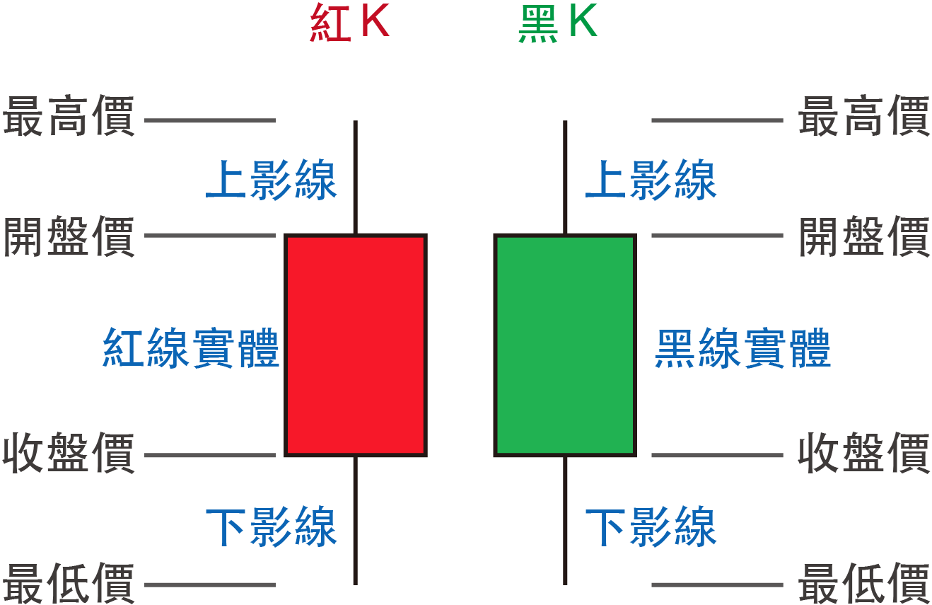
『弄懂金錢交易的本質，調整正確的操作心態，
學會簡單實用的技術，體驗買股獲利的樂趣』
K線是由每日的 開盤價、最高價、最低價、收盤價 四個價格所組成
收盤價
開盤價
威樂知識有限公司
www.we-learn.com.tw

Slide 5
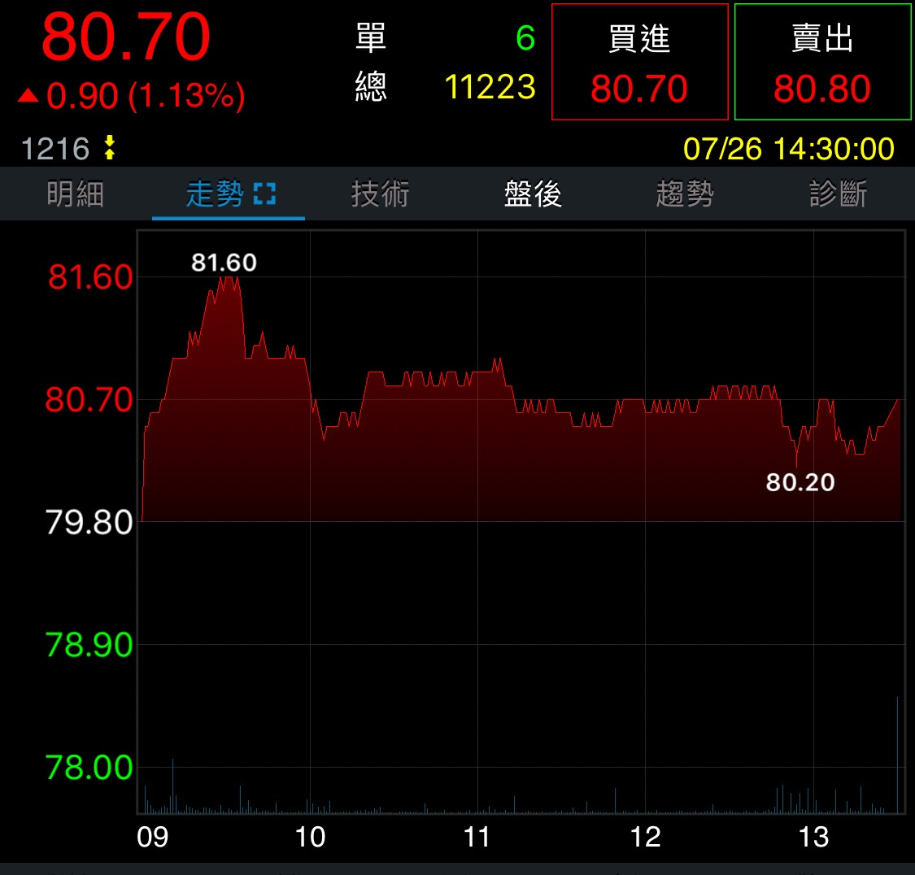
『弄懂金錢交易的本質，調整正確的操作心態，
學會簡單實用的技術，體驗買股獲利的樂趣』
K線的重要特徵
一根K棒簡單代表了股價一天的走勢狀況
實體兩端由 開盤價 和 收盤價 決定 ; 兩端的黑線稱為 上影線 及 下影線
單一K棒反應當日交易的多空雙方的決戰過程與結果
多根K棒的組合更具有表為後勢多空的能力
收盤價
開盤價
威樂知識有限公司
www.we-learn.com.tw

Slide 6
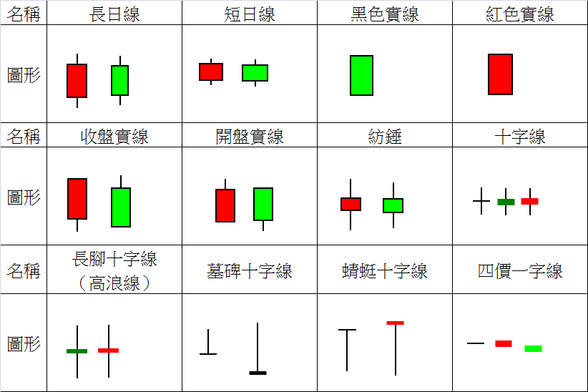
『弄懂金錢交易的本質，調整正確的操作心態，
學會簡單實用的技術，體驗買股獲利的樂趣』
常用名詞
威樂知識有限公司
www.we-learn.com.tw

Slide 7
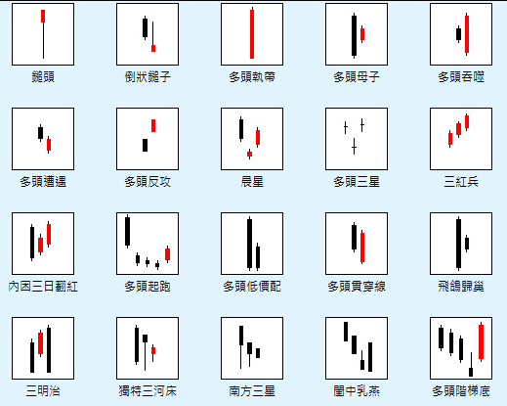
『弄懂金錢交易的本質，調整正確的操作心態，
學會簡單實用的技術，體驗買股獲利的樂趣』
常見多方K線及組合
威樂知識有限公司
www.we-learn.com.tw

Slide 8
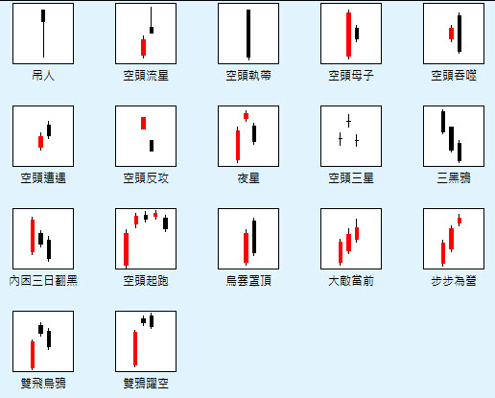
『弄懂金錢交易的本質，調整正確的操作心態，
學會簡單實用的技術，體驗買股獲利的樂趣』
常見空方K線及組合
威樂知識有限公司
www.we-learn.com.tw

Slide 9
『弄懂金錢交易的本質，調整正確的操作心態，
學會簡單實用的技術，體驗買股獲利的樂趣』
K線的三個輔助指標
資金動能 - 成交量(VOL)
買賣氣氛 - 相對強弱指標(RSI)
平均成本 - 持股平均線(MA)
威樂知識有限公司
www.we-learn.com.tw

Slide 10
『弄懂金錢交易的本質，調整正確的操作心態，
學會簡單實用的技術，體驗買股獲利的樂趣』
成交量(VOL)
成交量是代表著市場上的資金動能，更可與Ｋ線或其它的技術指標搭配，並達到相輔相成的效果。
成交量與股價的關係(共有九種組合)
量價同向：即股價與成交量變化方向相同，代表後市看好
量價背離：即股價與成交量呈相反的變化趨勢，代表後市堪憂
威樂知識有限公司
www.we-learn.com.tw

Slide 11
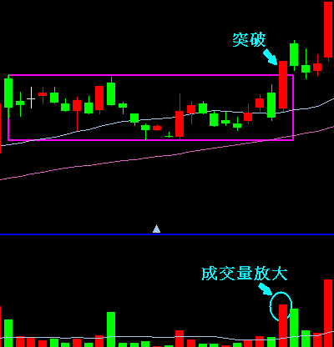
『弄懂金錢交易的本質，調整正確的操作心態，
學會簡單實用的技術，體驗買股獲利的樂趣』
成交量(VOL)
操作雖以Ｋ線作為唯一判斷進場條件，但當進場條件符合時，成交量也是提高勝率的重要指標之一
威樂知識有限公司
www.we-learn.com.tw

Slide 12
『弄懂金錢交易的本質，調整正確的操作心態，
學會簡單實用的技術，體驗買股獲利的樂趣』
相對強弱指標(RSI)
判斷市場上的買賣氣氛，實戰操作上主要是用來輔助股價的走勢中，是否產生背離訊號
「背離訊號」又稱反轉訊號，一般背離訊號出現時通常會往反方向走
頂背離：市場價格突破新高，RSI 卻沒有突破前高創新高值
底背離：市場價格跌破新低，RSI 卻並沒跌破新低創新低值
威樂知識有限公司
www.we-learn.com.tw

Slide 13
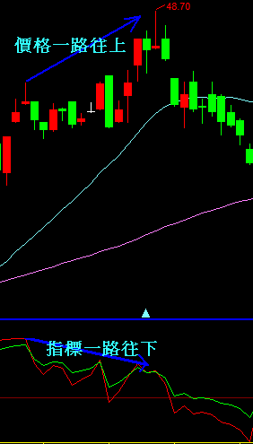
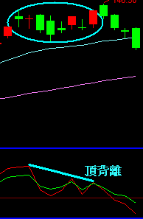
『弄懂金錢交易的本質，調整正確的操作心態，
學會簡單實用的技術，體驗買股獲利的樂趣』
相對強弱指標(RSI)
頂背離
頂背離
威樂知識有限公司
www.we-learn.com.tw

Slide 14
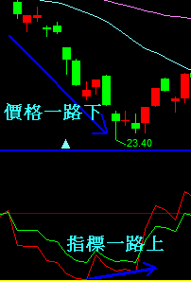
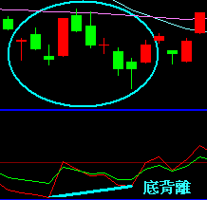
『弄懂金錢交易的本質，調整正確的操作心態，
學會簡單實用的技術，體驗買股獲利的樂趣』
相對強弱指標(RSI)
底背離
底背離
威樂知識有限公司
www.we-learn.com.tw

Slide 15
『弄懂金錢交易的本質，調整正確的操作心態，
學會簡單實用的技術，體驗買股獲利的樂趣』
持股平均線(MA)
持股平均線又稱移動平均線也簡稱均線(MA)，代表特定期間內投資人的平均買進的成本，可藉此判斷股價發展的趨勢，市場上比較常使用的有 5( 週線 ) 、10( 雙週線 ) 、20( 月線 ) 、60( 季線 ) 、120( 半年線 ) 、240( 年線 ) 這六條均線
例如：5 日線就代表近 5 個交易日中大家平均買進的成本， 10 日線就代表近 10 個交易日中大家平均買進的成本，依此類推…..
威樂知識有限公司
www.we-learn.com.tw

Slide 16
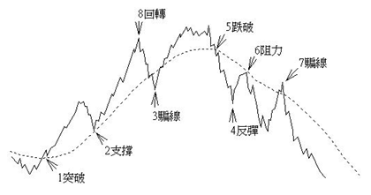
『弄懂金錢交易的本質，調整正確的操作心態，
學會簡單實用的技術，體驗買股獲利的樂趣』
持股平均線(MA)
至於用法呢，那就必須提到葛蘭碧這個人所發明的「 移動平均線八大法則 」，是利用股價與移動平均線兩者間的變化，互相的關係性、股價突破均線的方式、或兩者乖離率的大小等各種情況，歸納出八種不同的情形，作為買賣的依據
威樂知識有限公司
www.we-learn.com.tw

Slide 17
『弄懂金錢交易的本質，調整正確的操作心態，
學會簡單實用的技術，體驗買股獲利的樂趣』
葛蘭碧八大法則如下：
1 、移動平均線從下降逐漸走平且略向上方抬頭，而股價從移動平均線下方向上方突破，為買進信號。
2 、股價位於移動平均線之上運行，回檔時未跌破移動平均線後又再度上升時為買進時機。
3 、股價位於移動平均線之上運行，回檔時跌破移動平均線，但短期移動平均線繼續呈上升趨勢，此時為買進時機。
4 、股價位於移動平均線以下運行，突然暴跌，距離移動平均線太遠，極有可能向移動平均線靠近 ( 物極必反，下跌反彈 ) ，此時為買進時機。
5 、移動平均線從上升逐漸走平，而股價從移動平均線上方向下跌破移動平均線時說明賣壓漸重，應賣出所持股票。
6 、股價位於移動平均線下方運行，反彈時未突破移動平均線，且移動平均線跌勢減緩，趨於水平後又出現下跌趨勢，此時為賣出時機。
7 、股價反彈後在移動平均線上方徘徊，而移動平均線卻繼續下跌，宜賣出所持股票。
8 、股價位於移動平均線之上運行，連續數日大漲，離移動平均線愈來愈遠，說明近期內購買股票者獲利豐厚，隨 時都會產生獲利回吐的賣壓，應暫時賣出持股。
威樂知識有限公司
www.we-learn.com.tw

Slide 18
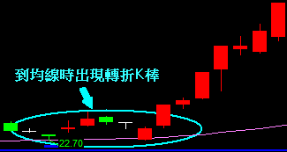
『弄懂金錢交易的本質，調整正確的操作心態，
學會簡單實用的技術，體驗買股獲利的樂趣』
持股平均線(MA)
均線在實戰操作上，主要用途是當價格來到均線位置時，判斷是否守穩或出現K棒的轉折訊號。
威樂知識有限公司
www.we-learn.com.tw

Slide 19
感謝聆聽…..
『弄懂金錢交易的本質，調整正確的操作心態，
學會簡單實用的技術，體驗買股獲利的樂趣』
你一學就會的真正技術分析
講師 : 王瑋傑(V爸)
威樂知識有限公司
www.we-learn.com.tw

Slide 20
技術指標-實戰運用
『弄懂金錢交易的本質，調整正確的操作心態，
學會簡單實用的技術，體驗買股獲利的樂趣』
你一學就會的真正技術分析
PART 02
講師 : 王瑋傑(V爸)
威樂知識有限公司
www.we-learn.com.tw

Slide 21
『弄懂金錢交易的本質，調整正確的操作心態，
學會簡單實用的技術，體驗買股獲利的樂趣』
實戰運用 --- 股價走勢圖
透過K線的排列與價格變化繪製出走勢圖，用來輔助判斷趨勢方向及重要的轉折訊號
一、繪製方式：
K棒數量：100-120根/每個級數(月線、周線、日線)
二、判斷方式：
只看K棒高、低點(不分K棒顏色)
威樂知識有限公司
www.we-learn.com.tw

Slide 22


『弄懂金錢交易的本質，調整正確的操作心態，
學會簡單實用的技術，體驗買股獲利的樂趣』
繪製方法：
1. K棒過高未破低
→ 走勢圖往上劃
2. K棒破低未過高
→ 走勢圖往下劃
威樂知識有限公司
www.we-learn.com.tw

Slide 23
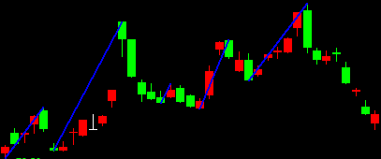
『弄懂金錢交易的本質，調整正確的操作心態，
學會簡單實用的技術，體驗買股獲利的樂趣』
範例：
K棒過高未破低 → 走勢圖往上劃
威樂知識有限公司
www.we-learn.com.tw

Slide 24
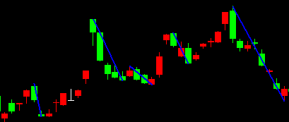
『弄懂金錢交易的本質，調整正確的操作心態，
學會簡單實用的技術，體驗買股獲利的樂趣』
範例：
K棒破低未過高 → 走勢圖往下劃
威樂知識有限公司
www.we-learn.com.tw

Slide 25
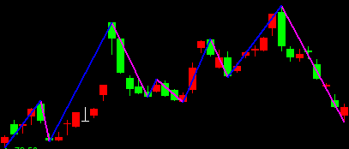
『弄懂金錢交易的本質，調整正確的操作心態，
學會簡單實用的技術，體驗買股獲利的樂趣』
範例：
完整走勢圖
威樂知識有限公司
www.we-learn.com.tw

Slide 26




『弄懂金錢交易的本質，調整正確的操作心態，
學會簡單實用的技術，體驗買股獲利的樂趣』
特殊K棒組合的繪製方法：
3.中繼 → 被包覆K棒無效
4.吞噬 → 被吞噬K棒無效
威樂知識有限公司
www.we-learn.com.tw

Slide 27
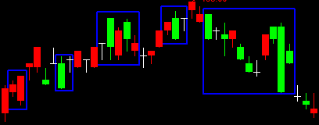
『弄懂金錢交易的本質，調整正確的操作心態，
學會簡單實用的技術，體驗買股獲利的樂趣』
中繼與吞噬K棒組合
威樂知識有限公司
www.we-learn.com.tw

Slide 28
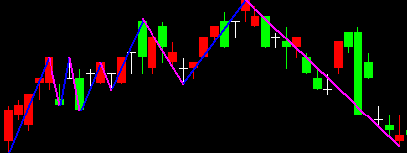
『弄懂金錢交易的本質，調整正確的操作心態，
學會簡單實用的技術，體驗買股獲利的樂趣』
完整走勢圖
威樂知識有限公司
www.we-learn.com.tw

Slide 29
『弄懂金錢交易的本質，調整正確的操作心態，
學會簡單實用的技術，體驗買股獲利的樂趣』
股價走勢圖 --- 重點複習
繪製K棒數量：100-120根/每個級數(月線、周線、日線)
判斷方式：只取K棒高、低點(不分K棒顏色)
繪製方法：
1. K棒過高未破低 → 走勢圖往上劃
2. K棒破低未過高 → 走勢圖往下劃
3. 中繼 → 被包覆K棒無效
4. 吞噬 → 被吞噬K棒無效
威樂知識有限公司
www.we-learn.com.tw

Slide 30


『弄懂金錢交易的本質，調整正確的操作心態，
學會簡單實用的技術，體驗買股獲利的樂趣』
實戰運用 --- 趨勢判斷：透過K線及走勢圖來判斷目前該級數趨勢
多方趨勢
當連續走勢圖中有任何一根K棒收盤價高於前鋒最高價
離目前價位最近一個圈在下方
支撐參考區(搭配K線)
空方趨勢
當連續走勢圖中有任何一根K棒收盤價低於前鋒最低價
離目前價位最近一個圈在上方
壓力參考區(搭配K線)
威樂知識有限公司
www.we-learn.com.tw

Slide 31
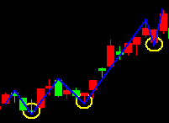
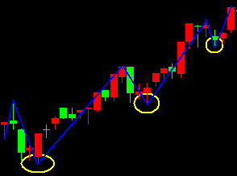
『弄懂金錢交易的本質，調整正確的操作心態，
學會簡單實用的技術，體驗買股獲利的樂趣』
多方趨勢
威樂知識有限公司
www.we-learn.com.tw

Slide 32
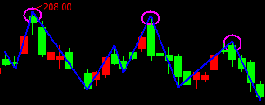
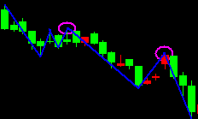
『弄懂金錢交易的本質，調整正確的操作心態，
學會簡單實用的技術，體驗買股獲利的樂趣』
空方趨勢
威樂知識有限公司
www.we-learn.com.tw

Slide 33




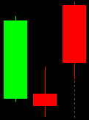
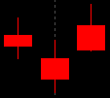
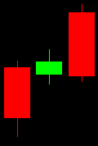





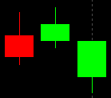
『弄懂金錢交易的本質，調整正確的操作心態，
學會簡單實用的技術，體驗買股獲利的樂趣』
實戰運用 --- 重要K線：
強(弱)勢K線、轉折K線、K線組合、K線型態
威樂知識有限公司
www.we-learn.com.tw

Slide 34
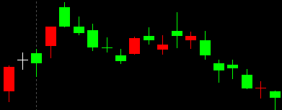
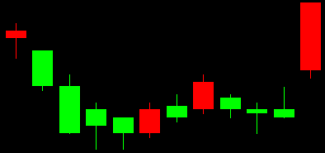
『弄懂金錢交易的本質，調整正確的操作心態，
學會簡單實用的技術，體驗買股獲利的樂趣』
實戰運用 --- 重要K線：
威樂知識有限公司
www.we-learn.com.tw

Slide 35
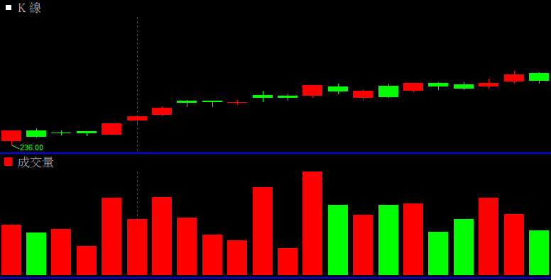
『弄懂金錢交易的本質，調整正確的操作心態，
學會簡單實用的技術，體驗買股獲利的樂趣』
實戰運用 --- K線 + 成交量(VOL)
主要用於判斷是否出現背離訊號
代表意義：當價格越漲越高，願意用更高價買的人卻越來越少，導致成交量萎縮。(資金層面)；也可能代表籌碼穩定根本沒有賣壓，這時K線就不能夠出現敗筆喔！
威樂知識有限公司
www.we-learn.com.tw

Slide 36
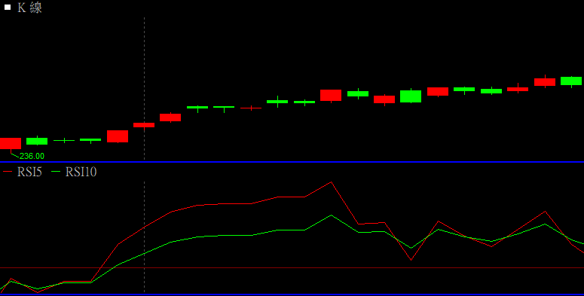
『弄懂金錢交易的本質，調整正確的操作心態，
學會簡單實用的技術，體驗買股獲利的樂趣』
實戰運用 --- K線 + 相對強弱指標(RSI)
主要用於判斷是否出現背離訊號
代表意義：當價格來到前波高或更高，但想買的人或看漲的人卻越來越少，導致RSI未創高。(心理層面)
威樂知識有限公司
www.we-learn.com.tw

Slide 37
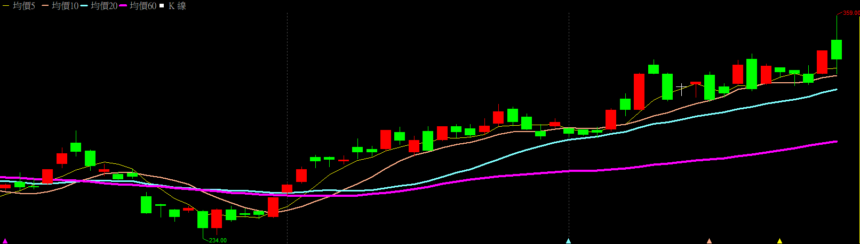
『弄懂金錢交易的本質，調整正確的操作心態，
學會簡單實用的技術，體驗買股獲利的樂趣』
實戰運用 --- K線 + 持股平均線(MA)
使用均線扣抵位置輔助判斷未來MA走勢
威樂知識有限公司
www.we-learn.com.tw

Slide 38
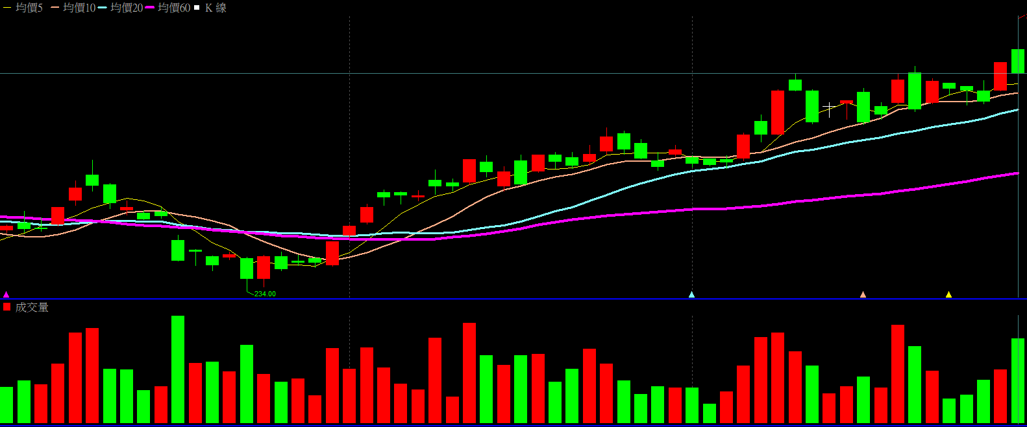
『弄懂金錢交易的本質，調整正確的操作心態，
學會簡單實用的技術，體驗買股獲利的樂趣』
實戰運用 --- K線 + MA扣抵 + 關鍵大量
判斷該條MA支撐、壓力參考價值的高低
威樂知識有限公司
www.we-learn.com.tw

Slide 39
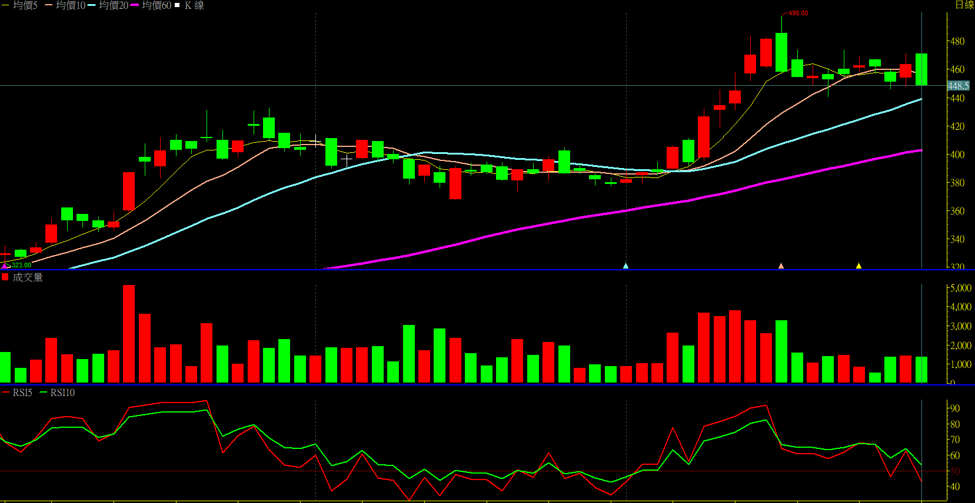
『弄懂金錢交易的本質，調整正確的操作心態，
學會簡單實用的技術，體驗買股獲利的樂趣』
實戰運用 --- 透過完整分析擬定操作策略(範例一)
威樂知識有限公司
www.we-learn.com.tw

Slide 40
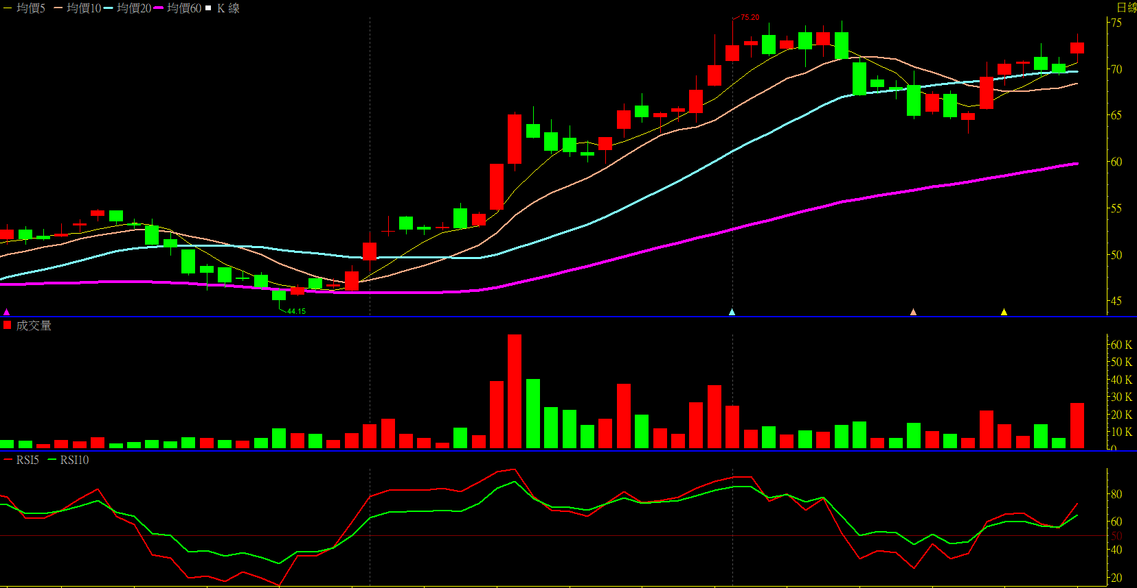
『弄懂金錢交易的本質，調整正確的操作心態，
學會簡單實用的技術，體驗買股獲利的樂趣』
實戰運用 --- 透過完整分析擬定操作策略(範例二)
威樂知識有限公司
www.we-learn.com.tw

Slide 41
『弄懂金錢交易的本質，調整正確的操作心態，
學會簡單實用的技術，體驗買股獲利的樂趣』
課程總結：
學習完真正技術分析的基礎課程，恭喜你已具有運用技術指標工具來判斷行情走勢及多空的能力，只要透過多加練習，即可依照自身的條件(資金、時間、心理、風險忍受程度)去規劃出合適的操作策略及應對方式，那麼，接下來只要遵守好操作紀律、謹慎的評估進出場點、並做好資金與風險控管，相信你要在股市獲利並不是件難事喔。
另外，再接下來的進階課程中，V爸將教會你如何從此課程學會的技術指標工具，搭配V爸獨創的『整合級數』完整的去分析一檔股票標的短中長線走勢，讓你的操作更靈活、視野更加廣泛，且進階課程中提供多種選股模板可供參考，在股票標的篩選過程中，針對大盤各種不同盤勢時，去擬定更彈性的操作來應對，即使遇到盤勢不好時，除了能夠保守穩健之外甚至也能獲利！
期待在下一個課程與你相見，祝操作順心~
威樂知識有限公司
www.we-learn.com.tw

Slide 42
感謝聆聽…..
『弄懂金錢交易的本質，調整正確的操作心態，
學會簡單實用的技術，體驗買股獲利的樂趣』
你一學就會的真正技術分析
講師 : 王瑋傑(V爸)
威樂知識有限公司
www.we-learn.com.tw

